Slide 1

Tiết 25: ÔN TẬP GIỮA KÌ II CÔNG NGHỆ 7

Slide 2
I. LÝ THUYẾT
Bài 9: Giới thiệu chăn nuôi
Bài 10: Nuôi dưỡng và chăm sóc vật nuôi
Bài 11: Phòng và trị bệnh cho vật nuôi

Slide 3
Bài 9 Giới thiệu chăn nuôi
Vai trò chăn nuôi
+ Cung cấp nguồn thực phẩm cho con người
+ Cung cấp nguồn nguyên liệu cho xuất khẩu, chế biến
+ Cung cấp phân bón hữu cơ
Vật nuôi :
Vật nuôi phổ biến : các con vật được nuôi hầu khắp các vùng nước ta (
+ Nhóm gia súc , nhóm gia cầm
- Vật nuôi đặc trưng vùng miền: các giống vật nuôi được hình thành và chăn nuôi nhiều một số địa phương

Slide 4
Phương thức chăn nuôi :
Chăn nuôi nông hộ :
+ Tại gia đình
+ Số lượng vật nuôi ít
+ đầu tư thấp
+ Năng suất chăn nuôi không cao
+ Xử lí chất thải chưa tốt
Chăn nuôi trang trại
+ Tại khu vực riêng biệt xa khu dân cư
+ Số lượng vật nuôi nhiều
+ Đầu tư lớn
+ Năng suất chăn nuôi cao
+ Xử lí chất thải tốt

Slide 5
Biện pháp bảo vệ môi trường trong chăn nuôi
+ Vệ sinh chuồng trại
+ Thu gom xử lí chất thải

Slide 6
Bài 10: NUÔI DƯỠNG VÀ CHĂM SÓC VẬT NUÔI
Khái niệm
Nuôi dưỡng: cung cấp cho vật nuôi chất dinh dưỡng như chất đạm, tinh bột, chất béo, vitamin khoáng chất đủ lượng, phù hợp từng giai đoạn và từng đối tượng
Chăm sóc: Là quá trình con người thường xuyên quan tâm tới vật nuôi như môi trường trong chuồng nuôi , vệ sinh chuồng nuôi để vật nuôi khỏe mạnh
Vai trò: khi vật nuôi được nuôi dưỡng chăm sóc tốt chúng khỏe mạnh, lớn nhanh, ít bệnh cho nhiều sản phẩm con người có lãi vật nuôi đảm bảo phúc lợi

Slide 7
Nuôi dưỡng và chăm sóc vật nuôi non
Đặc điểm chung vật nuôi non: điều tiết than nhiệt, hệ tiêu hóa, hệ miễn dịch, hô hấp chưa hoàn chỉnh
Chăm sóc: Giữ ấm. Vệ sinh sạch sẽ, vận động, tiếp xúc ánh nắng sáng sớm
Nuôi dưỡng: cho con non bú sữa đầu, tập ăn sớm.
Nuôi dưỡng và chăm sóc vật nuôi đực giống
Khái niệm vật nuôi đực giống: con vật được nuôi để phối giống trực tiếp với con cái hay thu tinh nhân tạo
Chăm sóc: chuồng nuôi rỗng rãi, vệ sinh sạch sẽ, khô ráo, tắm chải vận động
Nuôi dưỡng: ăn thức ăn chất lượng cao, cho ăn không quá béo, quá gầy,

Slide 8
Nuôi dưỡng và chăm sóc vật nuôi cái sinh sản
Khái niệm vật nuôi cái sinh sản : con cái được nuôi để đẻ con đối với gia súc để trứng với gia cầm,

Slide 9
Bài 11: Phòng và trị bệnh cho vật nuôi
Khái niệm bệnh: là trạng thái sinh lí không bình thường của vật nuôi có những biểu hiện như: buồn bã, chậm chạp, bỏ ăn, sốt, tiêu chảy, ho, bại liệt, chảy nước mắt, mũi
Vai trò phòng, trị bệnh vật nuôi
+ Tăng cường sức khỏe, đề kháng vật nuôi
+ Tiêu diệt mầm bệnh
+ Tiêm vắc xin tạo miễn dịch cho vật nuôi
+ giảm tác hại của bệnh truyền nhiễm

Slide 10
Nguyên nhân gây bệnh:
+ Do sinh vật gây bệnh
+ Do động vật kí sinh
+ Do dinh dưỡng
+ Do môi trường sống
Biện pháp phòng, trị bệnh cho vật nuôi :
+ Phòng bệnh cho vật nuôi : Nuôi dưỡng tốt, chăm sóc chú đáo, vệ sinh môi trường sạch sẽ, cách li tốt, tiêm vắc xin
+ Trị bệnh vật nuôi: là những biện pháp giúp cho cơ thể vật nuôi khỏi bệnh như dung thuốc hoặc phẫu thuật

Slide 11

II. BÀI TẬP
Chăn nuôi và trồng trọt có mối quan hệ , tác động qua lại lẫn nhau
Chăn nuôi cung cấp nguồn phân bón và sức kéo cho trồng trọt
Trồng trọt cung cấp nguồn thức ăn chủ yếu cho ngành chăn nuôi

Slide 12
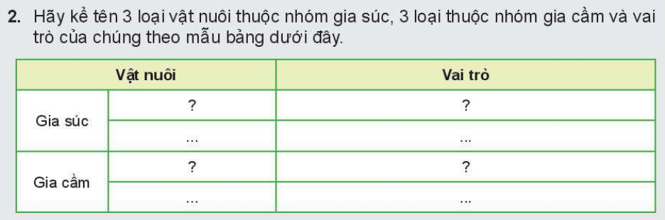

Slide 13
Đúng, Vì ngày nay chất thải chăn nuôi được tận thu để làm năng lượng sinh học và sản xuất phân bón hữu cơ

Slide 14
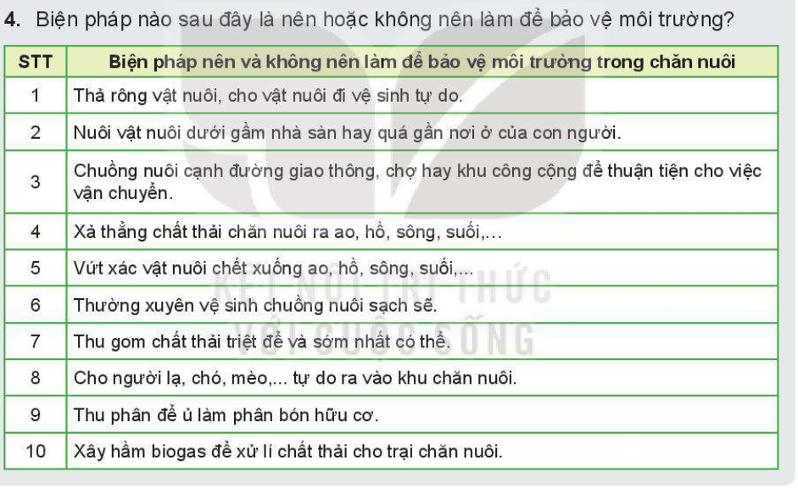

Slide 15
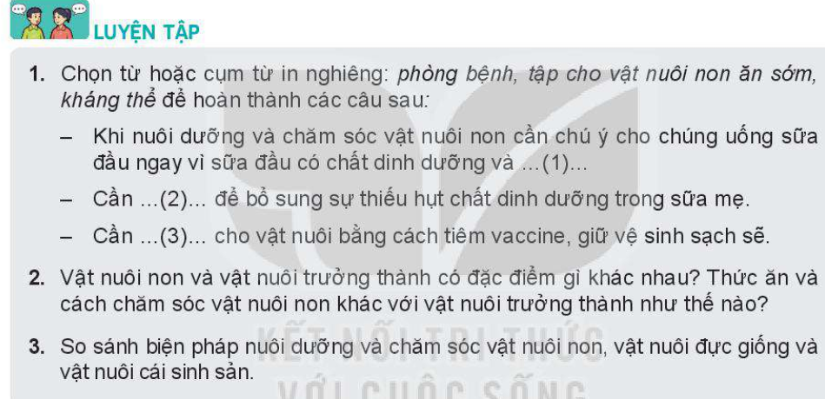

Slide 16
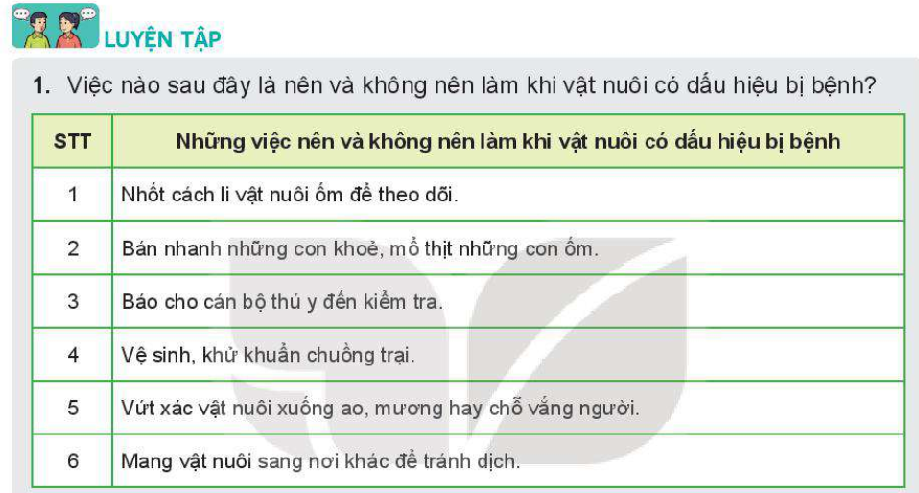

Slide 17
ĐỀ CƯƠNG
Câu 1: Em hãy nêu đặc điểm của từng phương thức chăn nuôi phổ biến tại Việt Nam
Câu 2: Bệnh là gì? Em hãy nêu vai trò phòng và trị bệnh cho vật nuôi
Câu 3: Nhà bạn An đang dự định nuôi con chó. Em hãy giúp bạn lập một kế hoạch, tính toán chi phí cho việc nuôi dưỡng chăm sóc phòng trị bệnh. Để bạn An có thể nuôi dưỡng con chó đó một cách tốt nhất.( chi phí được tính trong năm đầu tiên nuôi )
Câu 4: Em hãy nêu đặc điểm vật nuôi non và cách chăm sóc nuôi dưỡng vật nuôi non

Slide 18
STT | Nội dung | Đơn vị tính | Đơn giá ước tính (đồng)
1
2
3
5
6
TỔNG CHI PHÍ :

